Slide 1




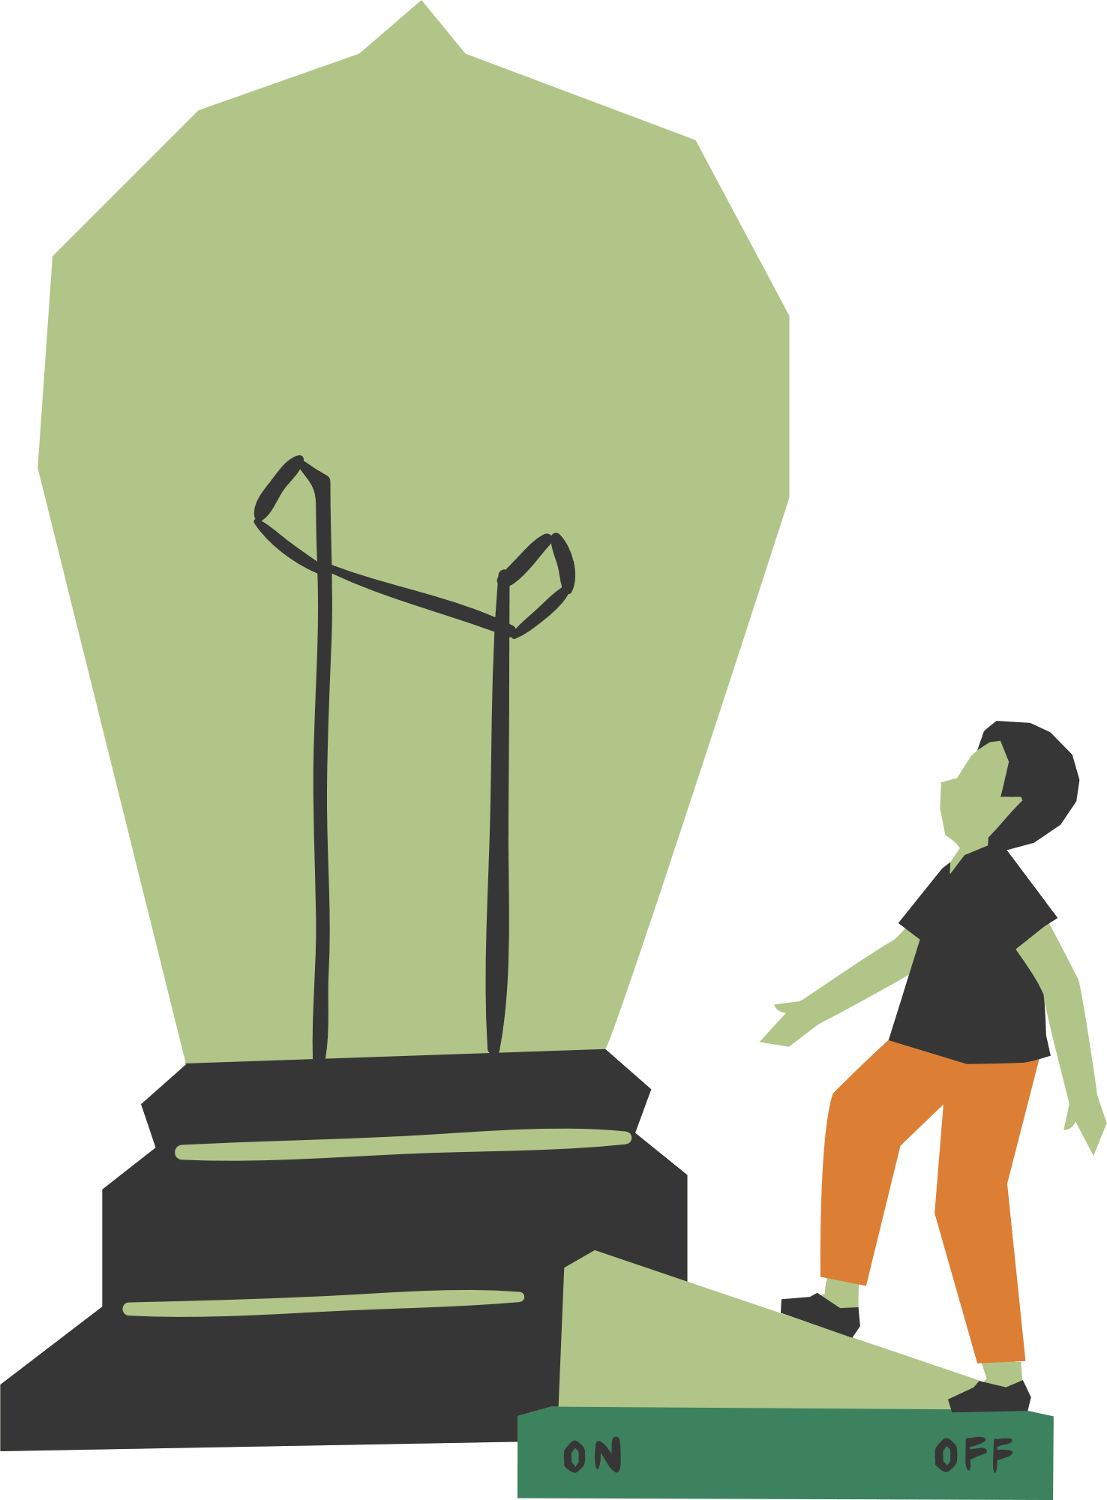




Slide 2





MÓN QUÀ
MAY MẮN

Slide 3




Các chất đốt khi cháy đều sinh ra khí gì?
Các-bô-nic
Ô-xi
Ni-tơ

Slide 4
Năng lượng chất đốt dùng để làm gì?
Nấu thức ăn, đun nước uống
Vận hành máy múc
Cả 2 đáp án trên đều đúng

Slide 5
Vì sao không sử dụng bếp than, bếp củi để sưởi ấm trong phòng kín?
Khi cháy, than, củi sinh ra khí các-bô-níc có hại cho sức khoẻ con người.

Slide 6







Slide 7



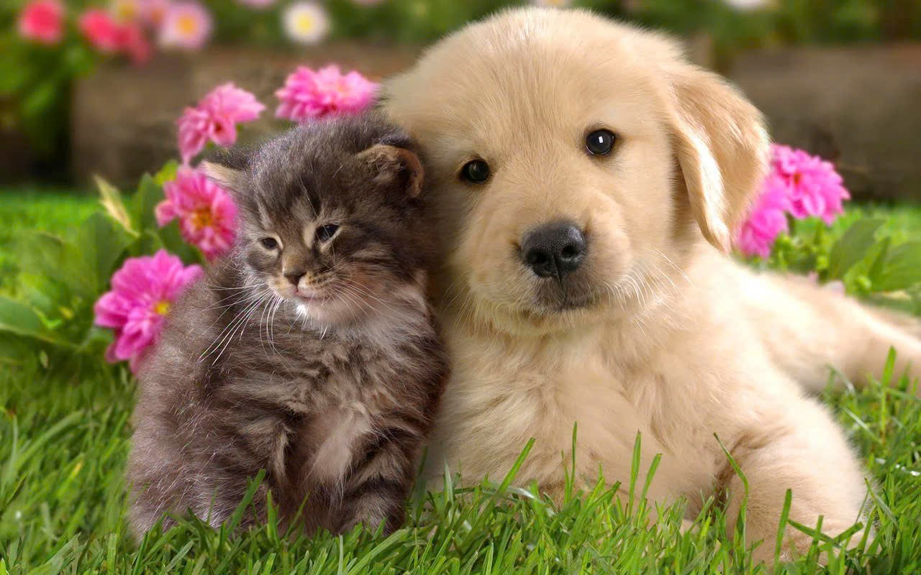
Năng lượng mặt trời cần cho sự sống của mọi sinh vật trên Trái Đất.
Con người đã sử dụng năng lượng mặt trời như thế nào ?

Slide 8




Thứ năm, ngày 21 tháng 11 năm 2024
Khoa học
SỬ DỤNG NĂNG LƯỢNG MẠT TRỜI,
NĂNG LƯỢNG GIÓ, NĂNG LƯỢNG NƯỚC CHẢY
Hoạt động 1: Sử dụng năng lượng mặt trời

Slide 9
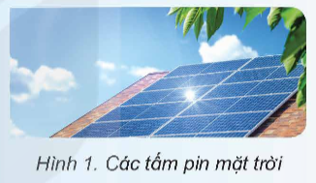
Thứ năm, ngày 21 tháng 11 năm 2024
Khoa học
SỬ DỤNG NĂNG LƯỢNG MẠT TRỜI,
NĂNG LƯỢNG GIÓ, NĂNG LƯỢNG NƯỚC CHẢY
Hoạt động 1. Sử dụng năng lượng mặt trời
Năng lượng trong thức ăn, than đá, dầu mỏ, khí đốt tự nhiên đều bắt nguồn từ năng lượng mặt trời. Năng lượng mặt trời dùng để đun sôi nước cung cấp hơi nước chạy tua-bin của máy phát điện hoặc có thể biến đổi trực tiếp thành điện năng nhờ pin mặt trời (hình 1).
Năng lượng trong thức ăn, than đá, dầu mỏ, khí đốt tự nhiên bắt nguồn từ đâu?
Năng lượng trong thức ăn, than đá, dầu mỏ, khí đốt tự nhiên đều bắt nguồn từ năng lượng mặt trời.

Slide 10
Thứ năm, ngày 21 tháng 11 năm 2024
Khoa học
SỬ DỤNG NĂNG LƯỢNG MẠT TRỜI,
NĂNG LƯỢNG GIÓ, NĂNG LƯỢNG NƯỚC CHẢY
Hoạt động 1. Sử dụng năng lượng mặt trời
Năng lượng trong thức ăn, than đá, dầu mỏ, khí đốt tự nhiên đều bắt nguồn từ năng lượng mặt trời. Năng lượng mặt trời dùng để đun sôi nước cung cấp hơi nước chạy tua-bin của máy phát điện hoặc có thể biến đổi trực tiếp thành điện năng nhờ pin mặt trời (hình 1).
Có thể sử dụng năng lượng mặt trời như thế nào để sản xuất điện ?
- Năng lượng mặt trời dùng để đun sôi nước cung cấp hơi nước chạy tua-bin của máy phát điện
- Hoặc có thể biến đổi trực tiếp thành điện năng nhờ pin mặt trời.

Slide 11
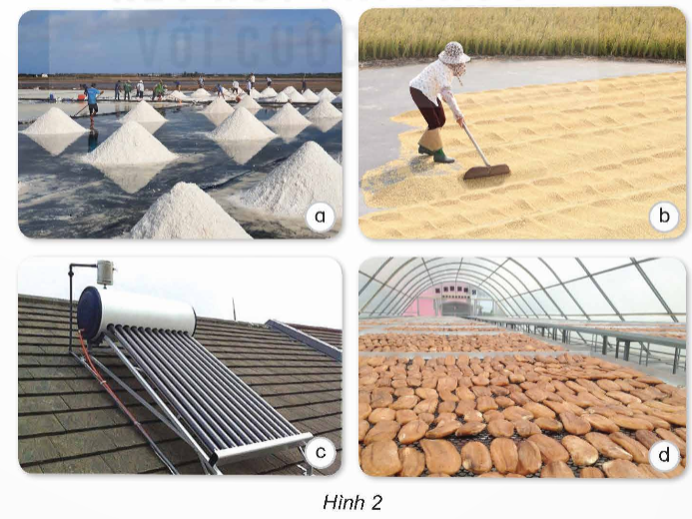
Thứ năm, ngày 21 tháng 11 năm 2024
Khoa học
SỬ DỤNG NĂNG LƯỢNG MẠT TRỜI,
NĂNG LƯỢNG GIÓ, NĂNG LƯỢNG NƯỚC CHẢY
Hoạt động 1. Sử dụng năng lượng mặt trời
Quan sát hình 2 và cho biết con người sử dụng năng lượng mặt trời vào những việc gì trong cuộc sống.
Sản xuất muối
Phơi thóc
Làm nóng nước
Sấy khô
thực phẩm

Slide 12

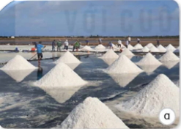
Thứ năm, ngày 21 tháng 11 năm 2024
Khoa học
SỬ DỤNG NĂNG LƯỢNG MẠT TRỜI,
NĂNG LƯỢNG GIÓ, NĂNG LƯỢNG NƯỚC CHẢY
Hoạt động 1. Sử dụng năng lượng mặt trời
Mặt trời có vai trò như thế nào trong việc sản xuất muối biển?
Mặt trời cung cấp năng lượng để làm bay hơi nước biển, tạo điều kiện cho muối kết tinh lại.

Slide 13
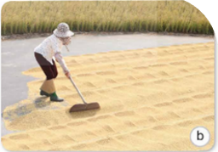
Thứ năm, ngày 21 tháng 11 năm 2024
Khoa học
SỬ DỤNG NĂNG LƯỢNG MẠT TRỜI,
NĂNG LƯỢNG GIÓ, NĂNG LƯỢNG NƯỚC CHẢY
Hoạt động 1. Sử dụng năng lượng mặt trời
Vì sao khi trời nắng nóng,
thóc sẽ khô nhanh hơn?
Ánh sáng mặt trời cung cấp nhiệt lượng để làm khô thóc nhanh chóng, giúp bảo quản thóc tốt hơn.

Slide 14
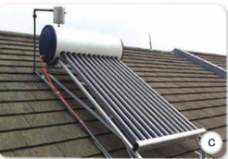
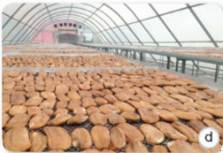
Thứ năm, ngày 21 tháng 11 năm 2024
Khoa học
SỬ DỤNG NĂNG LƯỢNG MẠT TRỜI,
NĂNG LƯỢNG GIÓ, NĂNG LƯỢNG NƯỚC CHẢY
Hoạt động 1. Sử dụng năng lượng mặt trời
Việc làm nóng nước và sấy khô thực phẩm bằng năng lượng mặt trời có ưu điểm gì?
- Tiết kiệm chi phí: Giúp tiết kiệm tiền điện hàng tháng.
- Bảo vệ môi trường: Không tạo ra khí thải gây ô nhiễm môi trường.
- An toàn: Không nguy cơ cháy nổ.

Slide 15
Thứ năm, ngày 21 tháng 11 năm 2024
Khoa học
SỬ DỤNG NĂNG LƯỢNG MẠT TRỜI,
NĂNG LƯỢNG GIÓ, NĂNG LƯỢNG NƯỚC CHẢY
Hoạt động 1. Sử dụng năng lượng mặt trời
KẾT LUẬN
Sử dụng năng lượng mặt trời trong cuộc sống hằng ngày sẽ giúp con người tiết kiệm chi phí sinh hoạt và góp phần bảo vệ môi trường.
Theo em, sử dụng năng lượng mặt trời trong cuộc sống hằng ngày sẽ giúp con người những gì ?

Slide 16
Thứ năm, ngày 21 tháng 11 năm 2024
Khoa học
SỬ DỤNG NĂNG LƯỢNG MẠT TRỜI,
NĂNG LƯỢNG GIÓ, NĂNG LƯỢNG NƯỚC CHẢY
Hoạt động 2: Năng lượng điện được tạo ra từ năng lượng mặt trời

Slide 17
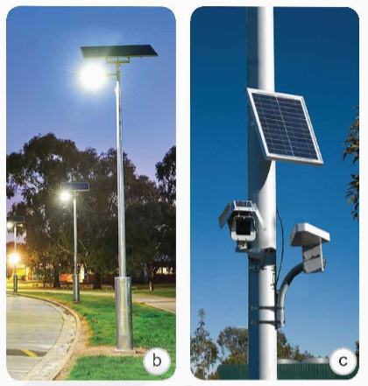
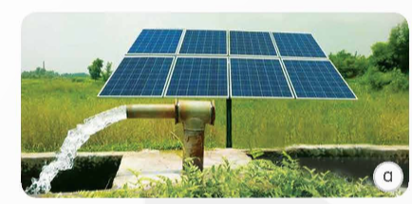
Thứ năm, ngày 21 tháng 11 năm 2024
Khoa học
SỬ DỤNG NĂNG LƯỢNG MẠT TRỜI,
NĂNG LƯỢNG GIÓ, NĂNG LƯỢNG NƯỚC CHẢY
Hoạt động 2. Sử dụng năng lượng mặt trời
Quan sát hình 3 và cho biết:
Câu 1. Năng lượng điện được tạo ra từ năng lượng mặt trời sử dụng vào những việc gì?
Câu 2. Sử dụng năng lượng điện được tạo ra từ năng lượng mặt trời có ưu điểm gì so với năng lượng điện do nhà máy điện sản xuất (hình 1, trang 30)?
Thảo luận nhóm 4
(2 phút)
Hình 3

Slide 18
Thứ năm, ngày 21 tháng 11 năm 2024
Khoa học
SỬ DỤNG NĂNG LƯỢNG MẠT TRỜI,
NĂNG LƯỢNG GIÓ, NĂNG LƯỢNG NƯỚC CHẢY
Hoạt động 2. Sử dụng năng lượng mặt trời
Câu 1. Năng lượng điện được tạo ra từ năng lượng mặt trời được sử dụng vào những việc gì?
Giúp Camera hoạt động
Phát sáng
Bơm nước
Hình 3

Slide 19
Thứ năm, ngày 21 tháng 11 năm 2024
Khoa học
SỬ DỤNG NĂNG LƯỢNG MẠT TRỜI,
NĂNG LƯỢNG GIÓ, NĂNG LƯỢNG NƯỚC CHẢY
Hoạt động 2. Sử dụng năng lượng mặt trời
Câu 2. Sử dụng năng lượng điện được tạo ra từ năng lượng mặt trời có ưu điểm gì so với năng lượng điện do nhà máy điện sản xuất (hình 1, trang 30)?
Tiết kiệm chi phí
Bảo vệ môi trường
An toàn
Bền vững

Slide 20

Thứ năm, ngày 21 tháng 11 năm 2024
Khoa học
SỬ DỤNG NĂNG LƯỢNG MẠT TRỜI,
NĂNG LƯỢNG GIÓ, NĂNG LƯỢNG NƯỚC CHẢY

Slide 21
Thứ năm, ngày 21 tháng 11 năm 2024
Khoa học
SỬ DỤNG NĂNG LƯỢNG MẠT TRỜI,
NĂNG LƯỢNG GIÓ, NĂNG LƯỢNG NƯỚC CHẢY
Trình bày việc sử dụng năng lượng mặt trời ở gia đình và địa phương em

Slide 22



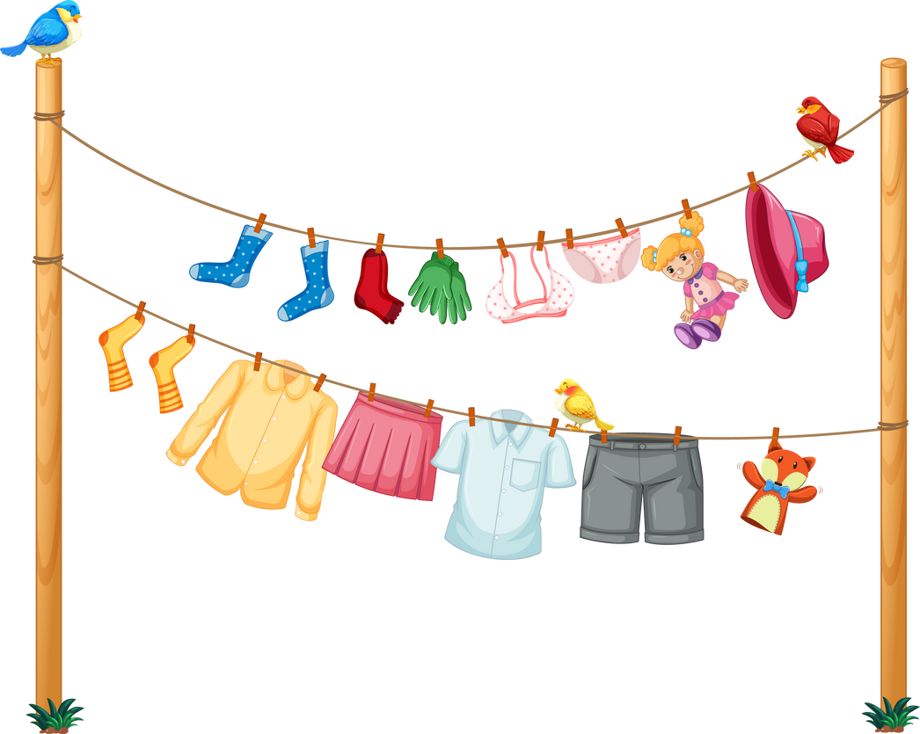
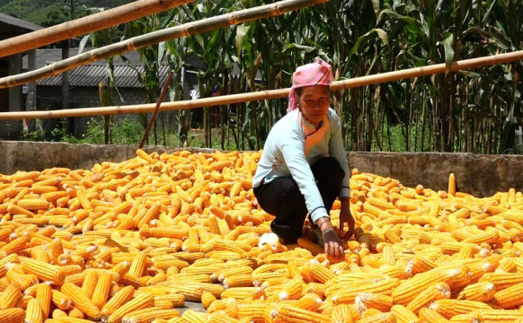

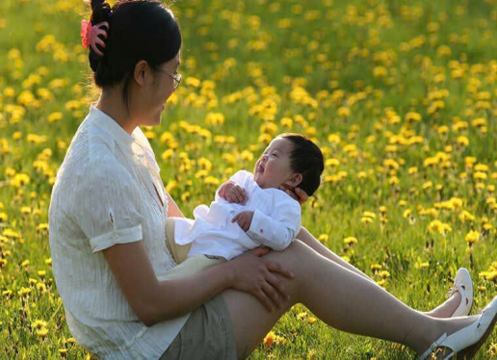
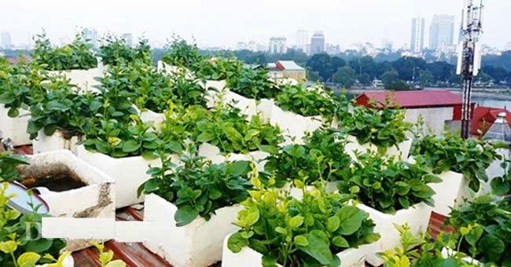
Thứ năm, ngày 21 tháng 11 năm 2024
Khoa học
SỬ DỤNG NĂNG LƯỢNG MẠT TRỜI,
NĂNG LƯỢNG GIÓ, NĂNG LƯỢNG NƯỚC CHẢY
Hoc tập, vui chơi, làm việc.
Cung cấp năng lượng cho các thiết bị điện
Cung cấp năng lượng cho động thực vật phát triển khỏe mạnh
Phơi quần áo, thực phẩm

Slide 23
Thứ năm, ngày 21 tháng 11 năm 2024
Khoa học
SỬ DỤNG NĂNG LƯỢNG MẠT TRỜI,
NĂNG LƯỢNG GIÓ, NĂNG LƯỢNG NƯỚC CHẢY
Hoạt động 1. Sử dụng năng lượng mặt trời
Hoạt động 2. Sử dụng năng lượng mặt trời
KẾT LUẬN
Năng lượng mặt trời là nguồn năng lượng dồi dào, sạch, bền vững, và mang lại nhiều giá trị cho con người
Ngày nay, có nhiều hoạt động của con người và nhiều thiết bị trong cuộc sống được sử dụng năng lượng mặt trời, góp phần bảo vệ môi trường.

Slide 24
Thứ năm, ngày 21 tháng 11 năm 2024
Khoa học
SỬ DỤNG NĂNG LƯỢNG MẠT TRỜI,
NĂNG LƯỢNG GIÓ, NĂNG LƯỢNG NƯỚC CHẢY
CỦNG CỐ
Hãy kể những việc sử dụng năng lượng mặt trời mà em biết.

Slide 25

DẶN DÒ
Về nhà:
+ Tích cực sử dụng năng lượng mặt trời trong sinh hoạt hằng ngày
+ Tìm hiểu về việc sử dụng năng lượng gió và những lợi ích của năng lượng gió đối với con người.
+ Làm chong chóng bằng giấy bìa màu hoặc bằng tre,...

Slide 26




